Slide 1
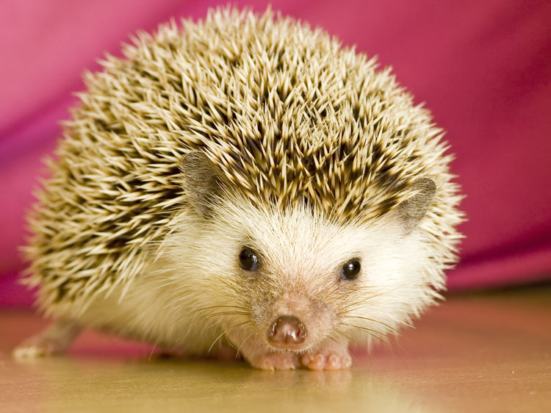
Ёжик ёжится у ёлки - укололся об иголки, Ёлка ежится, дрожа, - укололась об ежа!

Slide 3
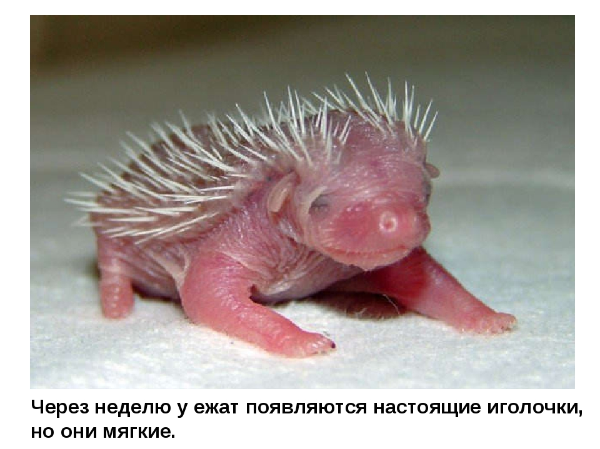

Slide 4
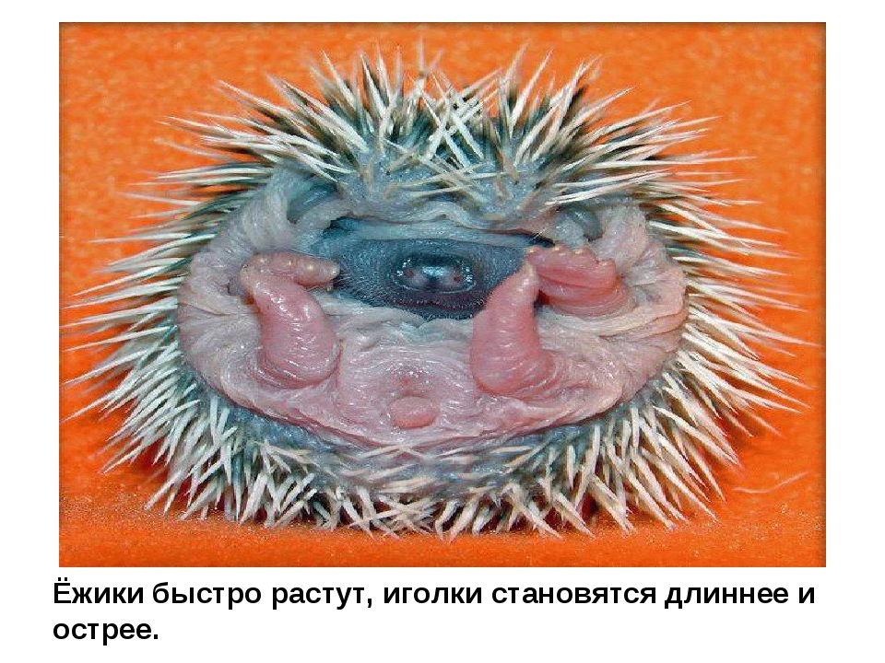

Slide 5
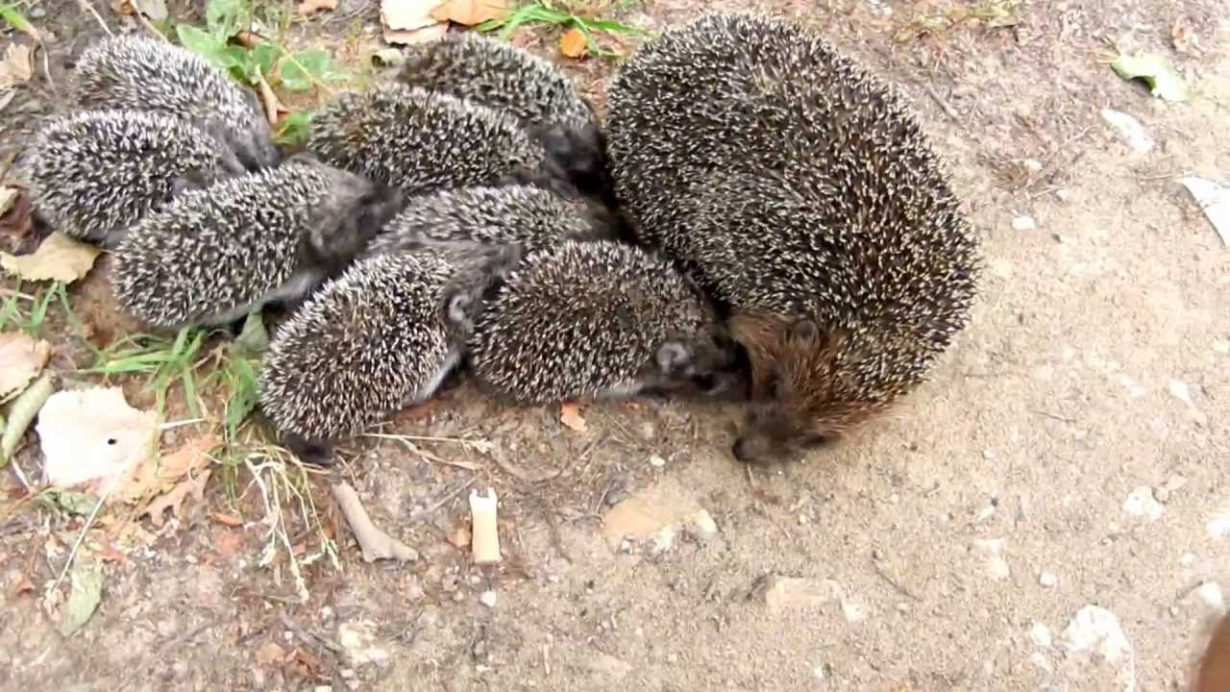

Slide 6
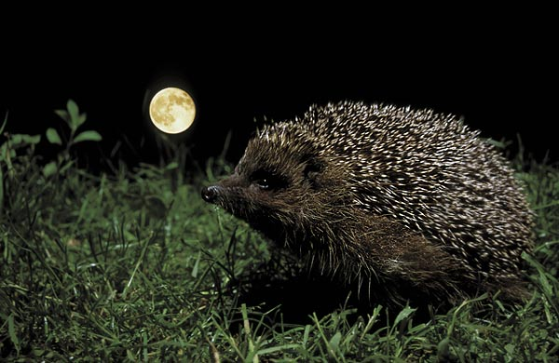
ЕЖИ ОХОТЯТСЯ И ИЩУТ ПИЩУ НОЧЬЮ

Slide 8
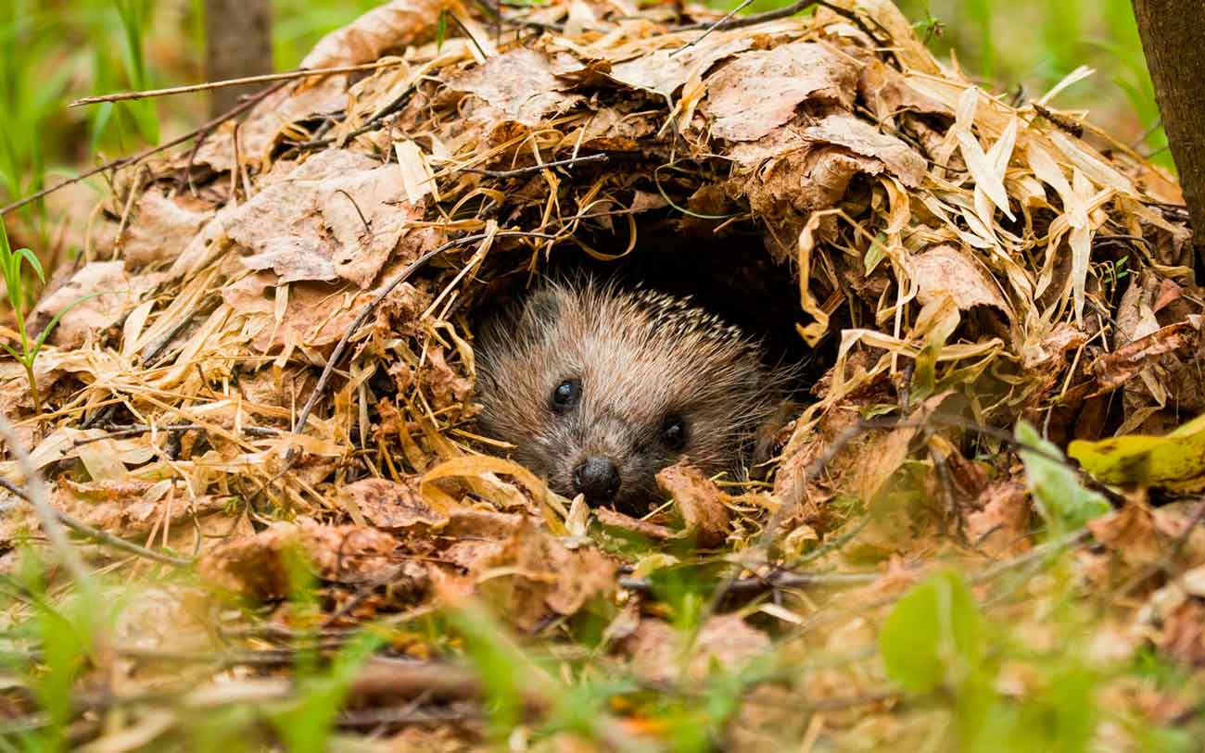

Slide 11
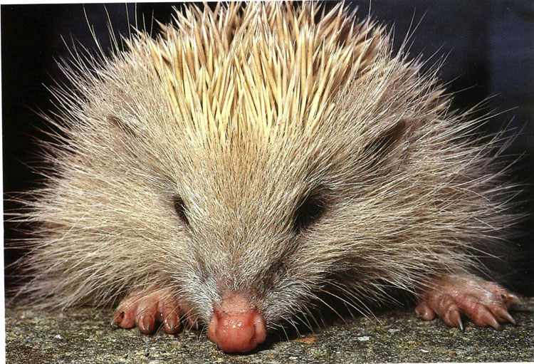
Уничтожение ежами слизней, жуков, гусениц, мух и других вредителей спасает наши леса, сады и огороды.

Slide 12
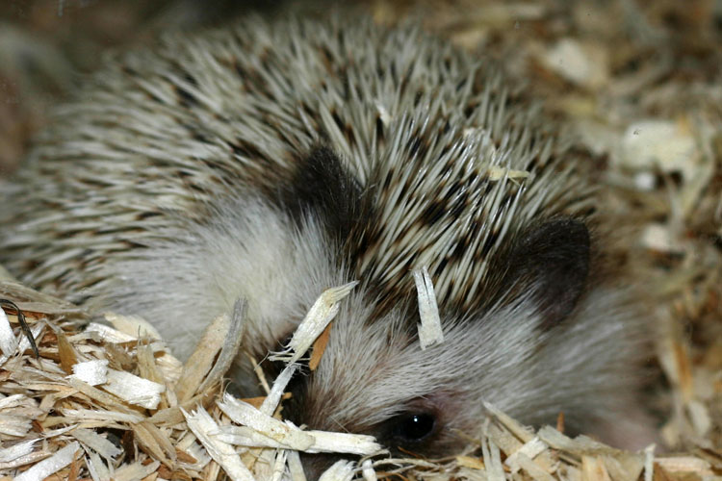
Что ж ты, Ёж, такой колючий? - Это я на всякий случай.
Знаешь, кто мои соседи? Лисы, волки и медведи!

Slide 15
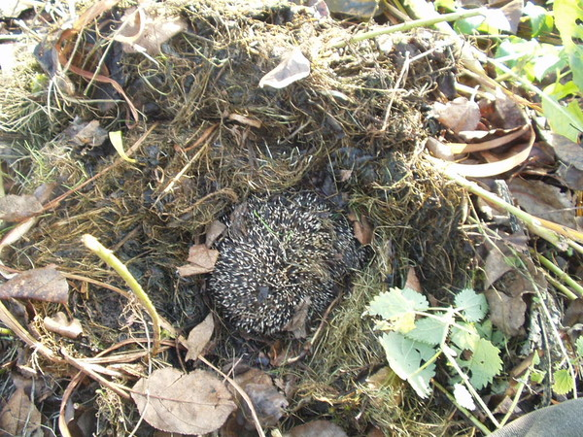
В ТЕПЛОЙ НОРКЕ ДО ВЕСНЫ
ЕЖИК СПИТ И ВИДИТ СНЫ

Slide 16
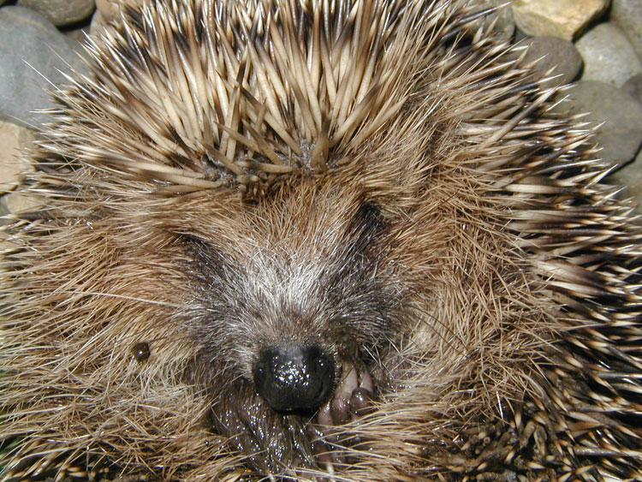
Хитрый ёжик-чудачок сшил колючий пиджачок: Сто булавок на груди, сто иголок позади.

